Slide 1
高速缓存
1700012923 段浩诚

Slide 2
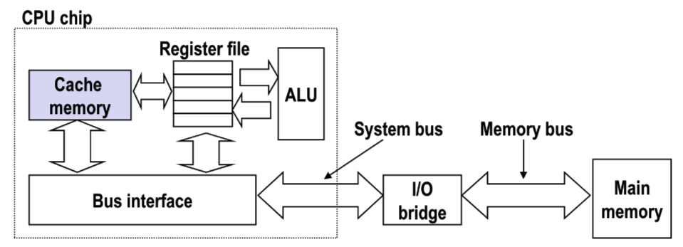
高速缓存：小、快速、SRAM、先访问

Slide 3
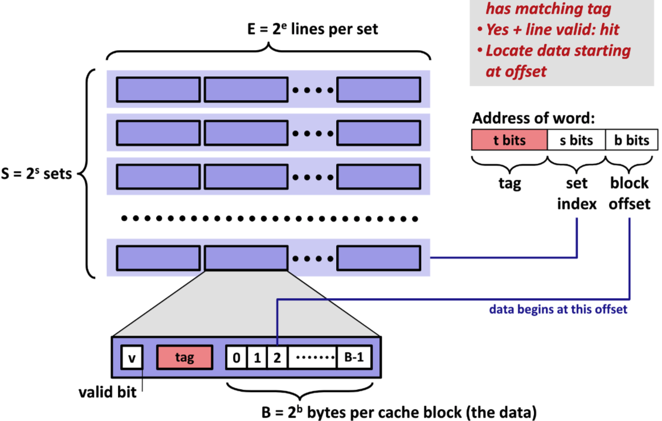
大小

Slide 4
直接映射高速缓存
E=1
组选择、行匹配(tag valid)、字抽取(byte)
缓存不命中、冲突不命中（抖动）
中间位做索引（0000 0001 0010 0011）

Slide 5
例子：读地址0、1、13、8、0 t=1 s=2 b=1
0 冷不命中 0 00 0
组 | 有效位 | 标记位 | 块[0] | 块[1]
0 | 0->1 | 0 | M[0] | M[1]
1 | 0
2 | 0
3 | 0

Slide 6
1
组 | 有效位 | 标记位 | 块[0] | 块[1]
0 | 0->1 | 0 | M[0] | M[1]
1 | 0
2 | 0
3 | 0

Slide 7
13
13 1 10 1
组 | 有效位 | 标记位 | 块[0] | 块[1]
0 | 0->1 | 0 | M[0] | M[1]
1 | 0
2 | 0->1 | 1 | M[12] | M[13]
3 | 0

Slide 8
8
1 00 0
组 | 有效位 | 标记位 | 块[0] | 块[1]
0 | 0->1 | 0->1 | M[0]->M[8] | M[1]->M[9]
1 | 0
2 | 0->1 | 1 | M[12] | M[13]
3 | 0

Slide 9
0

Slide 10
组相联高速缓存
1<E<C/B
行替换：最不常使用LFU
最近最少使用LRU

Slide 11
全相联高速缓存
E=C/B
标记+块偏移

Slide 12
写
写命中：
直写&写回（修改位）
写不命中：
写分配&非写分配

Slide 13
统一的高速缓存
i-cache 指令 只读
d-cache 数据 互相独立
不命中率 命中率 命中时间 不命中处罚（99%，97%）

Slide 14
优化高速缓存的成本和性能的折中
1、缓存大小 命中率 命中时间
2、块大小 命中率 不命中处罚
3、E 抖动 成本 命中时间 不命中处罚 复杂程度
4、写策略 直写、写回选择

Slide 15
15. 在高速缓存存储器中，关于全相联和直接映射结构，如果配备同样容量、技术的高速缓存，以下论述正确的是: A. 全相联高速缓存计算机总是比直接映射高速缓存计算机性能低 B. 全相联高速缓存计算机总是比直接映射高速缓存的计算机性能高 C. 当数据在缓存中时，配备全相联高速缓存的计算机总是比配备直接映射高速缓存的计算机读数据慢 D. 当数据在缓存中时，配备全相联高速缓存的计算机总是比配备直接映射高速缓存的计算机读数据快

Slide 16
编写高速缓存友好的代码
减少不命中数量 ijk jik......
存储器山 读吞吐量 读带宽

Slide 17
关于cache的miss rate，下面那种说法是错误的。
A.保持E和B不变，增大S，miss rate一定不会增加
B.保持总容量和B不变，提高E，miss rate一定不会增加
C.保持总容量和E不变，提高B，miss rate一定不会增加
D.如果不采用“LRU”，使用“随机替换策略”，miss rate可能会降低

Slide 18
关于高速缓存的说法正确的是 _____
A.直写（write through）比写回（write back）在电路实现上更复杂
B.固定的高速缓存大小，较大的块可提高时间局部性好的程序的命中率
C.随着高速缓存组相联度的不断增大，失效率不断下降
D.以上说法全不正确

Slide 19
转置矩阵
for(int i=0;i<2;i++)
for(int j=0;j<2;j++)
a[j][i]=b[i][j];
b[0][0]
b[0][1]
b[1][0]
b[1][1]
a[0][0]
a[0][1]
b 地址 0->16
a 地址 16->32
直接映射 block=8bytes
总大小=16/32bytes
a[1][0]
a[1][1]
cache

